Slide 1
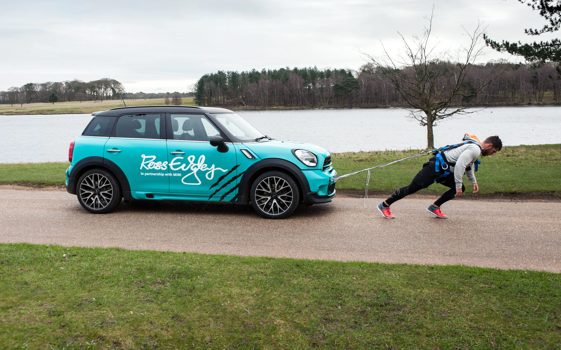
Một số lực trong thực tiễn
Bài 11:

Slide 2





Khởi động
Ta biết rằng lực có thể làm biến dạng hoặc thay đổi trạng thái chuyển động của vật. Trong thực tế, một vật thường chịu tác dụng của nhiều lực khác nhau. Những lực này có đặc điểm gì?
$$\vec{N}$$
VD: ô tô vừa chịu tác động của:
Lực căng dây
Lực ma sát giữa bánh xe với mặt đường
Trọng lực do Trái Đất tác dụng
Và áp lực do mặt đường tạo ra
$$\vec{T}$$
$$\vec{F_{ms}}$$
$$\vec{P}$$

Slide 3

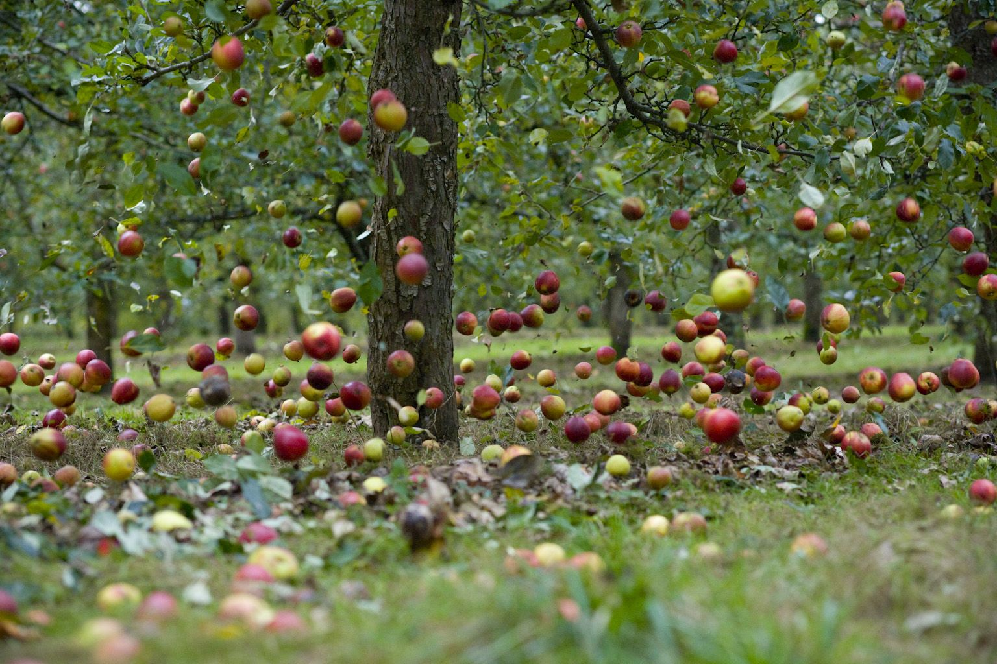


Thảo luận
Khi thả một vật từ độ cao h, vật rơi xuống. Lực nào đã gây ra chuyển động rơi của vật?
Lực làm cho vật rơi chính là lực hấp dẫn của Trái Đất tác dụng lên vật, còn được gọi là trọng lực P
P = m.g
Quả táo sẽ rơi xuống đất sau khi rời khỏi cành cây.
Notes:
Từ kết quả TN xác định gia tốc rơi tự do của một vật trong Bài 9, ta thấy khi lực cản có độ lớn không đáng kể, vật luôn rơi với gia tốc g có độ lớn không đổi gọi là gia tốc rơi tự do.

Slide 4


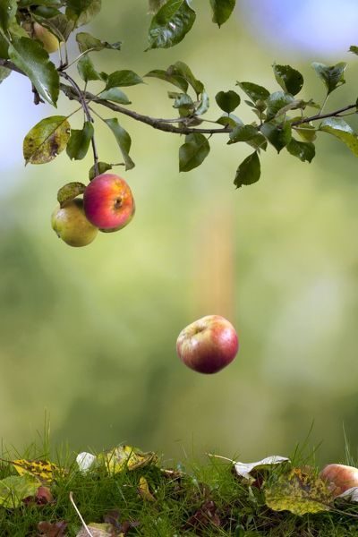


I
Trọng lực
Trọng lực
Trọng lực là lực hấp dẫn giữa Trái Đất và vật. Trọng lực có:
  Điểm đặt: tại một vị trí đặc biệt gọi là trọng tâm.
  Hướng: hướng vào tâm Trái Đất.
  Độ lớn: P = m g.
Khi một vật đứng yên trên mặt đất, trọng lượng của vật bằng độ lớn của trọng lực tác dụng lên vật.
$$\vec{P}$$

Slide 5
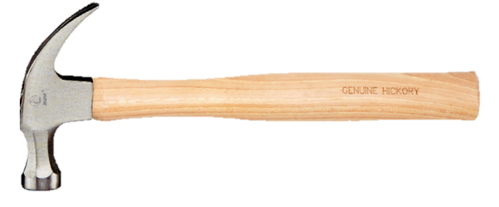
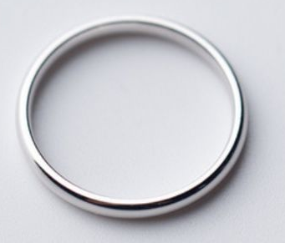
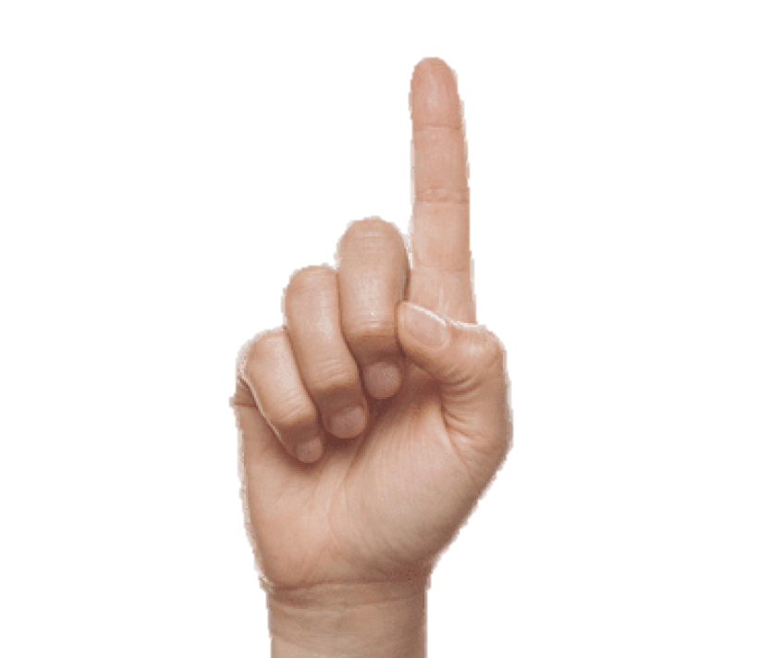


I
Trọng lực
Trọng lực
Vị trí của trọng tâm phụ thuộc vào sự phân bố khối lượng của vật,
Trọng tâm có thể nằm bên trong vật hoặc bên ngoài vật
Trọng tâm có vai trò quan trọng trong sự cân bằng của các vật.
X
$$\vec{P}$$
. G
$$\vec{P}$$
a) Trọng tâm ở bên trong vật
b) Trọng tâm ở bên ngoài vật

Slide 6

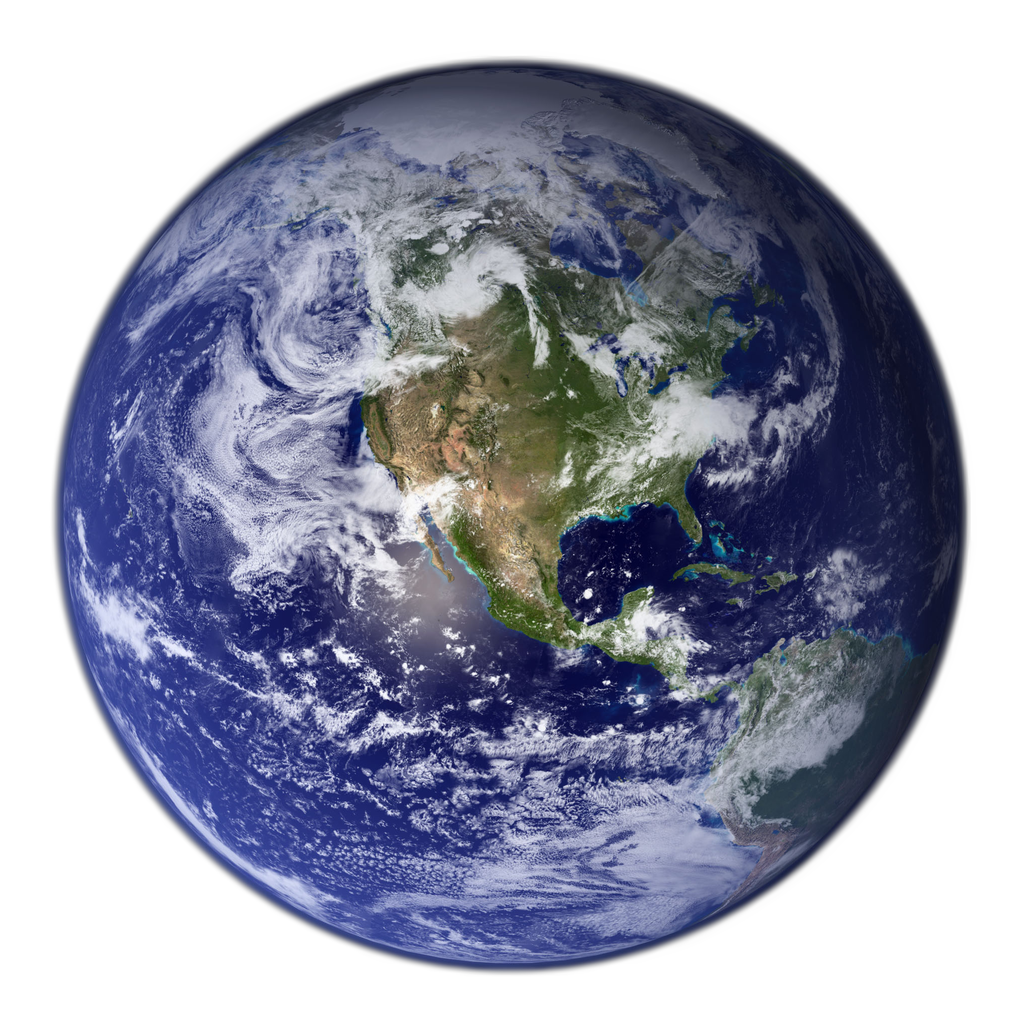
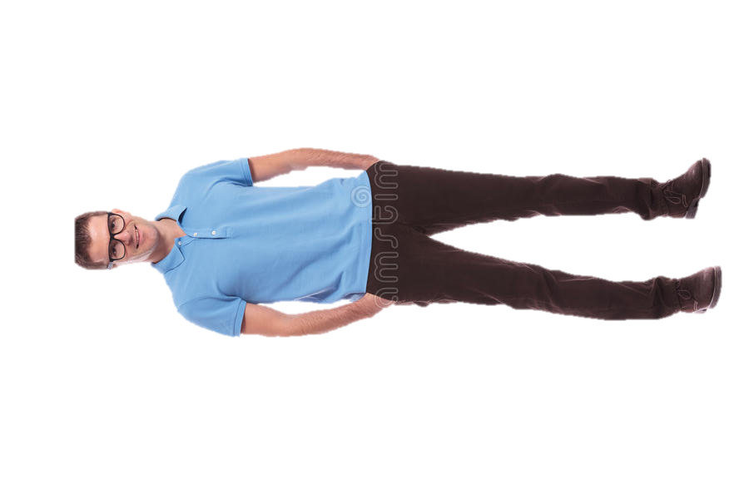
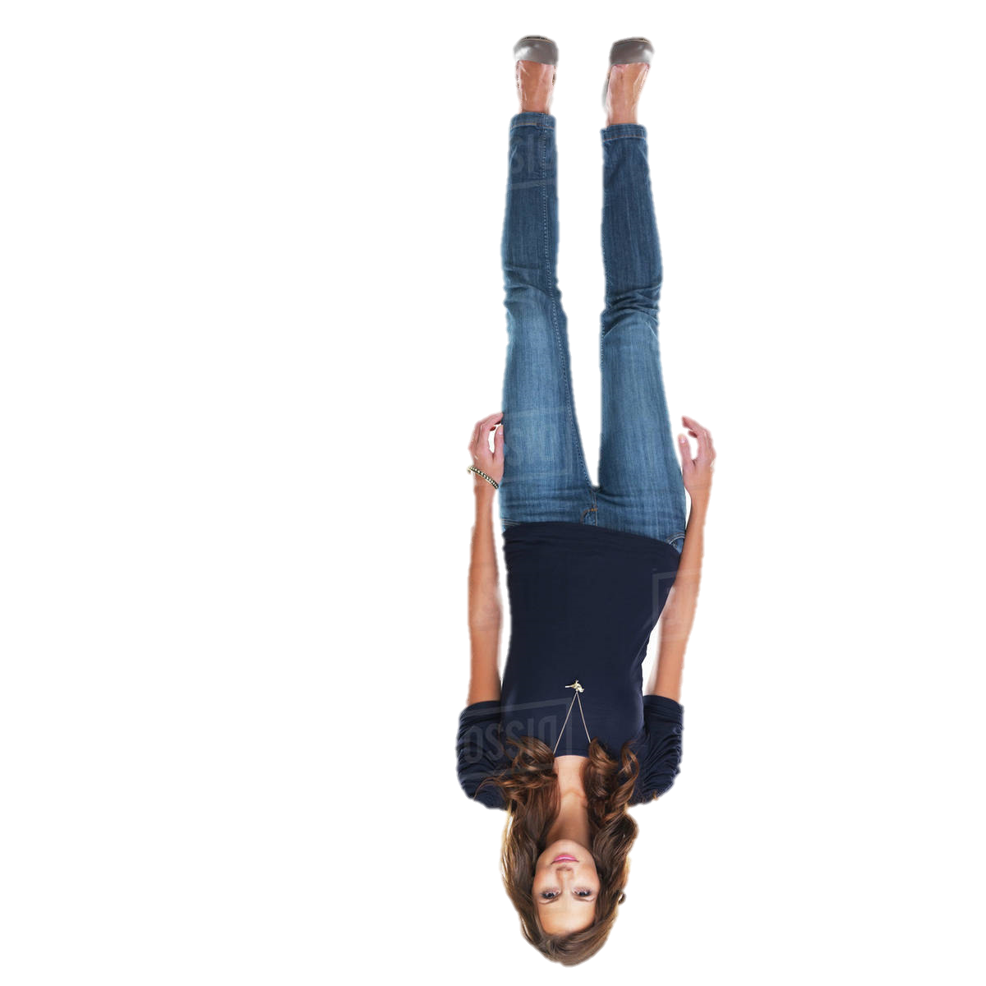
Luyện tập
Hai bạn đang đứng ở vị trí A và B trên Trái Đất. Hãy vẽ vectơ trọng lực tác dụng lên mỗi bạn.
70m
Hình ảnh minh hoạ vị trí của hai bạn trên Trái Đất

Slide 7

Vận dụng
Hãy tiến hành thí nghiệm xác định trọng tâm của một vật phẳng bất kì.
.
Cách xác định trọng tâm của một vật phẳng:
Buộc dây vào một lỗ nhỏ ở mép của vật rồi treo vật thẳng đứng.
Khi vật cân bằng, dùng bút đánh dấu phương của sợi dây lên vật.
Thay đổi điểm treo và thực hiện tương tự.
Giao điểm của hai đường kẻ chính là trọng tâm của vật mà ta cần xác định.

Slide 8
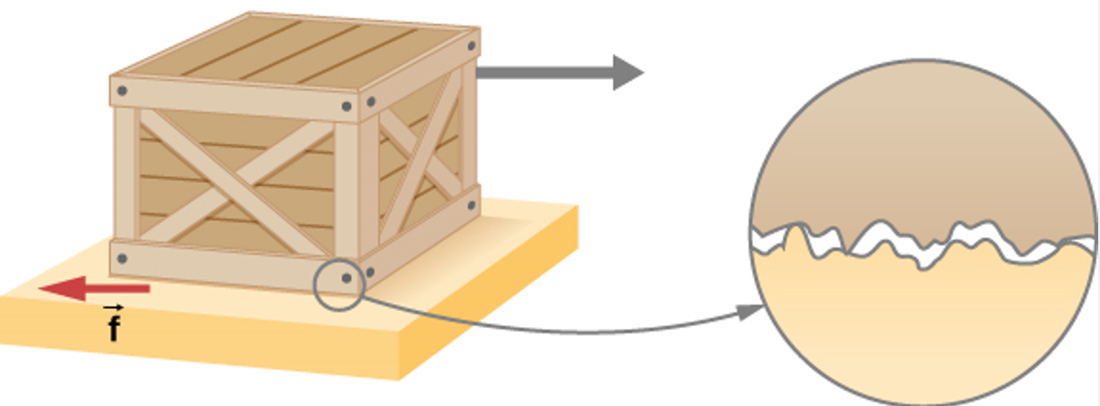
II
Lực ma sát
Các loại lực ma sát
Lực ma sát là lực xuất hiện bề mặt tiếp xúc giữa hai vật, có tác dụng chống lại xu hướng thay đổi vị trí tương đối giữa hai bề mặt.
Các loại lực ma sát
Lực ma sát nghỉ
Lực ma sát trượt
Lực ma sát lăn

Slide 9
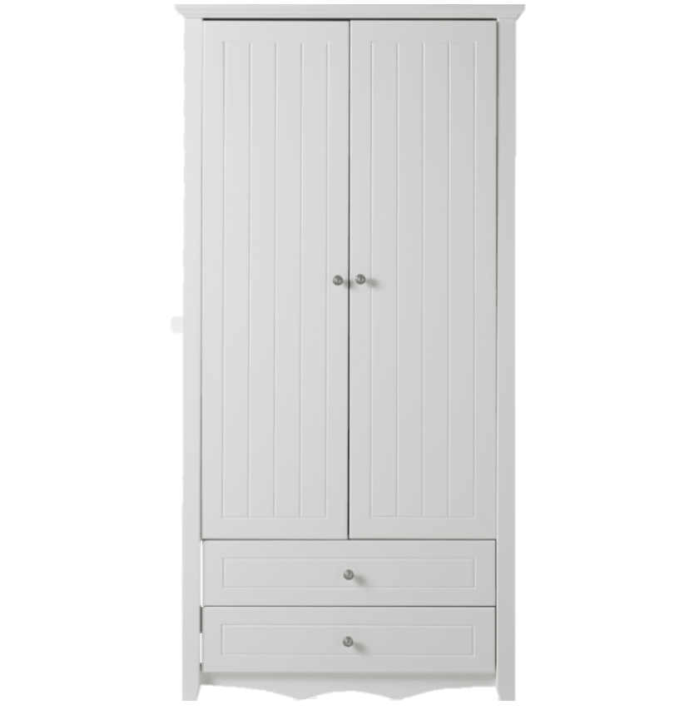
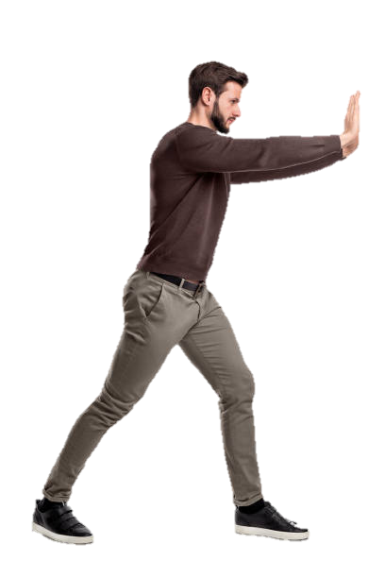




II
Lực ma sát
Các loại lực ma sát
Lực ma sát nghỉ
Điểm đặt trên vật và ngay tại vị trí tiếp xúc của hai bề mặt
Phương tiếp tuyến và ngược chiều với xu hướng chuyển động tương đối của hai bề mặt tiếp xúc.
Độ lớn của lực ma sát nghỉ bằng độ lớn của lực tác dụng gây ra xu hướng chuyển động.
$$\vec{N}$$
$$\vec{F}$$
Ma sát nghỉ xuất hiện ở mặt tiếp xúc khi vật chịu tác dụng của một lực ngoài. Lực ma sát nghỉ triệt tiêu lực ngoài này làm vật vẫn đứng yên.
$$\vec{P}$$
$$\vec{F_{ms}}$$

Slide 10
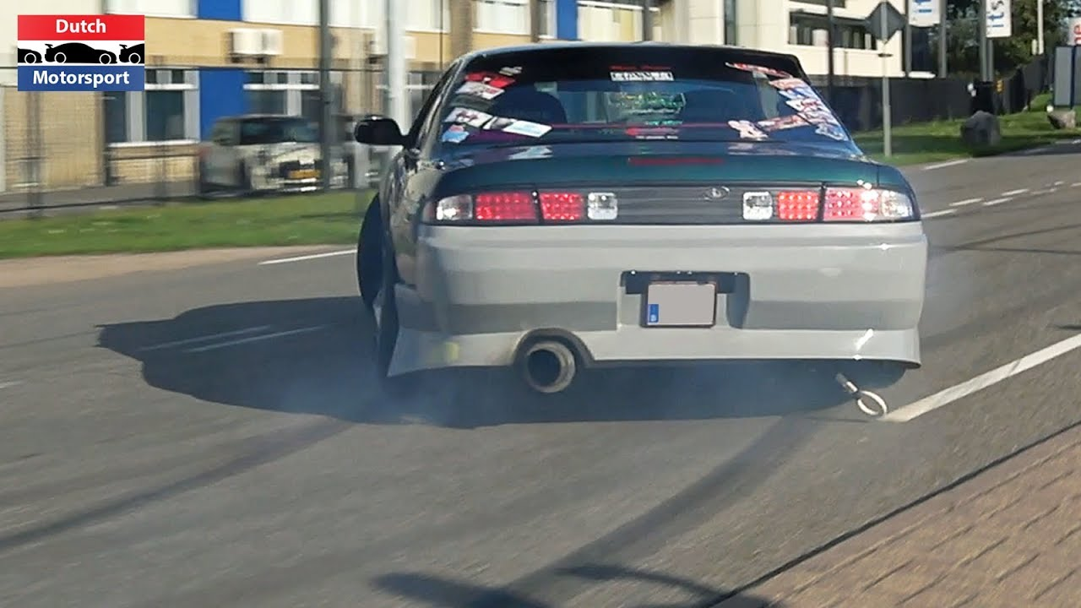
II
Lực ma sát
Các loại lực ma sát
Lực ma sát trượt:
Xuất hiện ở mặt tiếp xúc khi vật trượt trên một bề mặt.
Điểm đặt trên vật và ngay tại vị trí tiếp xúc của hai bề mặt
Phương tiếp tuyến và ngược chiều với chuyển động của vật.
Độ lớn của lực ma sát trượt:
F_{ms} = μ.N
  Không phụ thuộc vào diện tích tiếp xúc và tốc độ chuyển động của vật.
  Phụ thuộc vào vật liệu và tính chất của hai bề mặt tiếp xúc.
  Tỉ lệ với độ lớn của áp lực giữa hai bề mặt tiếp xúc:
Bánh xe trượt trên mặt đường khi hãm phanh đột ngột tạo ra vết trượt

Slide 11


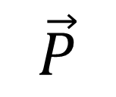
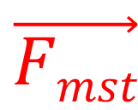
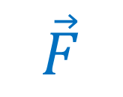
II
Lực ma sát
Các loại lực ma sát
Lực ma sát trượt
Hệ số tỉ lệ μ là hệ số ma sát trượt, phụ thuộc vào vật liệu và tình trạng của hai bề mặt tiếp xúc.
Đây là đại lượng không có đơn vị.
Hệ số ma sát trượt của một số cặp vật liệu được cho trong bảng.
Ma sát trượt có thể được biểu diễn:
$$\vec{N}$$
Vật liệu | μ
Cao su – bê tông khô | 0,7
Cao su – bê tông ướt | 0,5
Gỗ - gỗ | 0,2
Nước – nước đá | 0,03
$$\vec{F}$$
$$\vec{Fmst}$$
$$\vec{P}$$

Slide 12
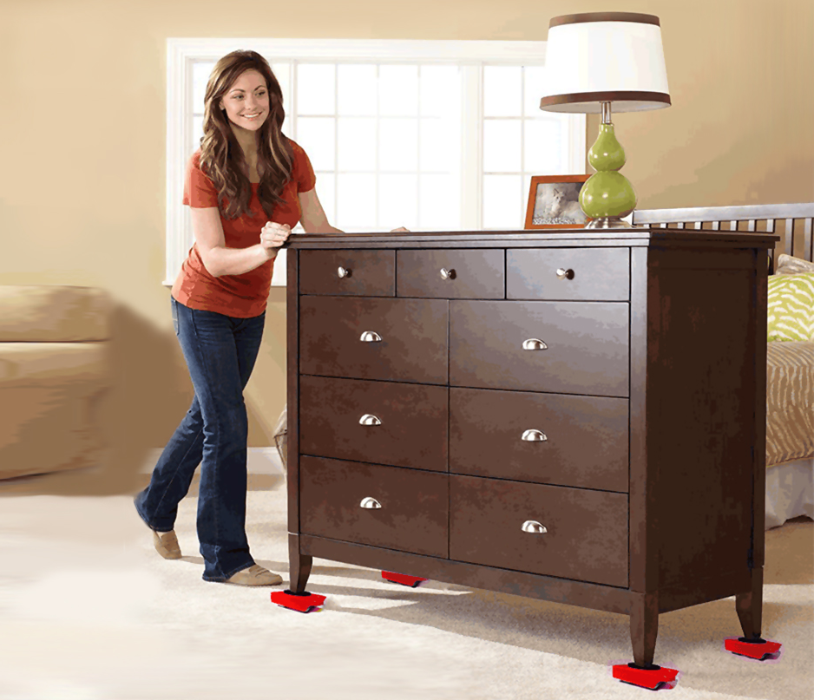
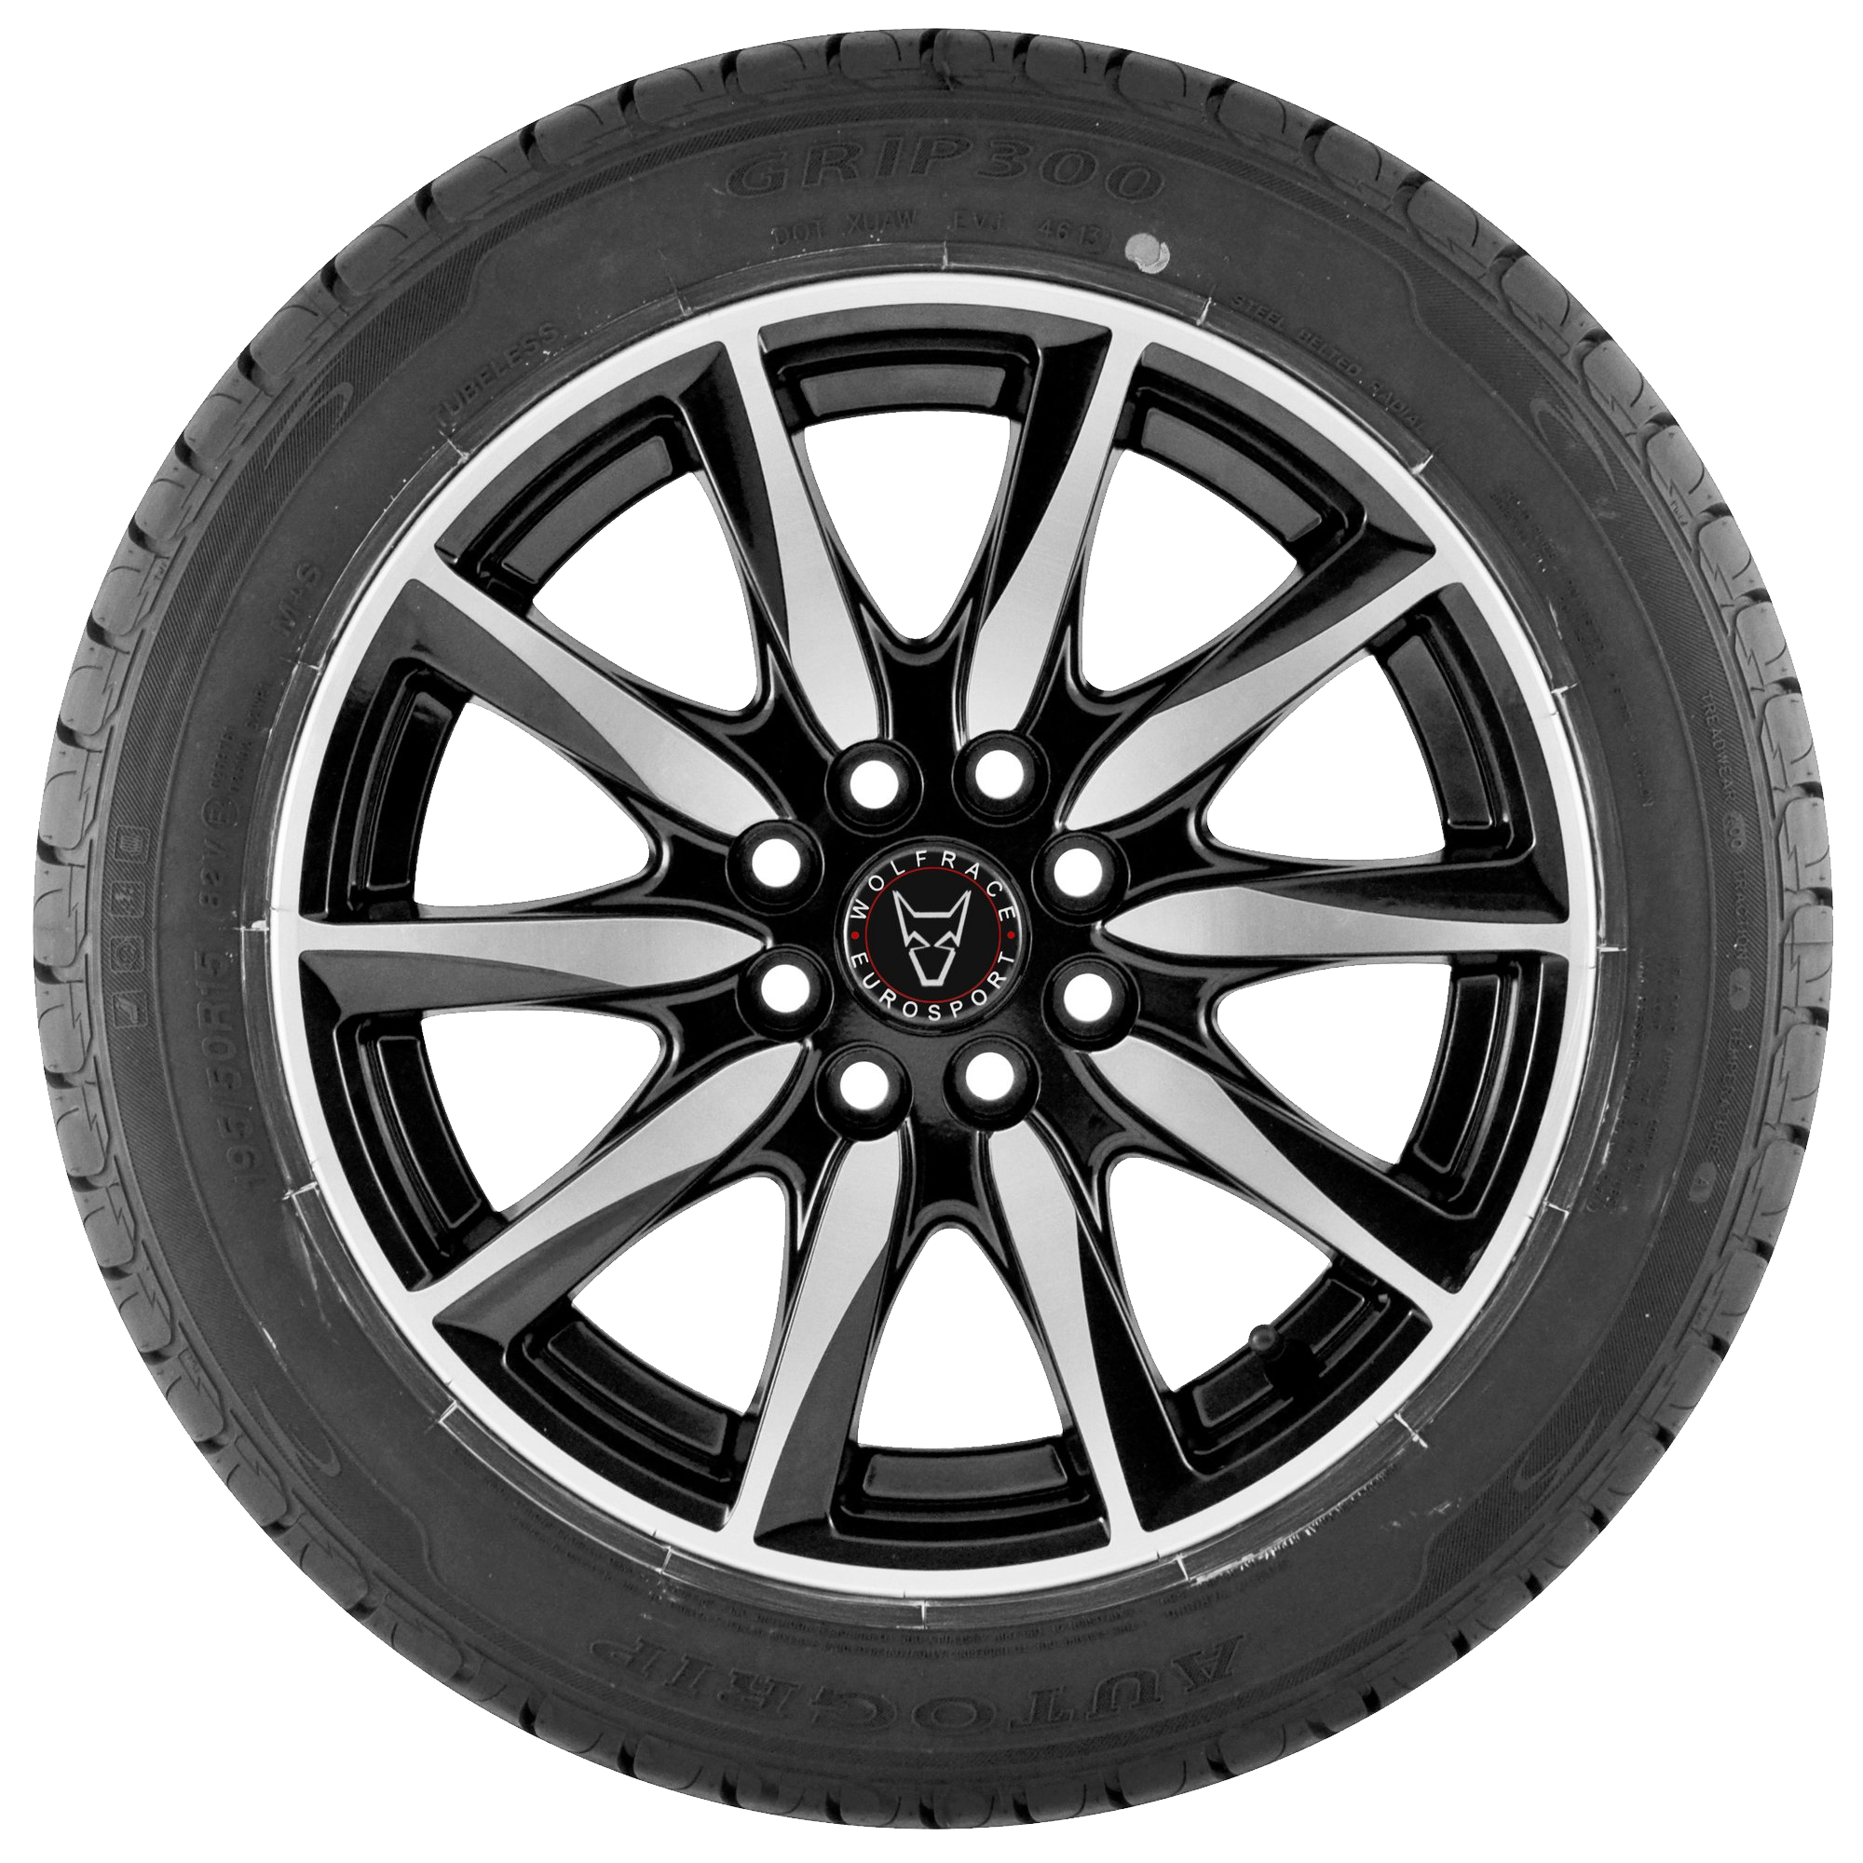
II
Lực ma sát
Các loại lực ma sát
Lực ma sát lăn
Ma sát lăn xuất hiện ở mặt tiếp xúc khi vật lăn trên một bề mặt.
VD: Quan sát và dự đoán chuyển động của cái tủ khi chịu tác dụng của các lực có cùng một độ lớn trong hai trường hợp.
Ứng dụng ma sát lăn

Slide 13
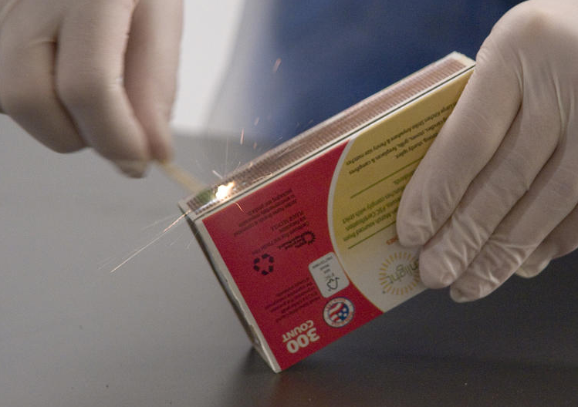
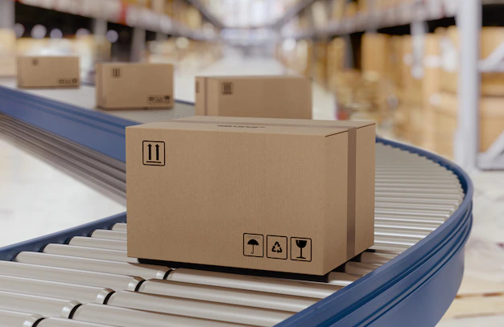
II
Lực ma sát
Ứng dụng của lực ma sát
Lực ma sát có tác dụng cản trở chuyển động của vật nhưng đôi khi tác dụng này lại mang lại nhiều ứng dụng trong cuộc sống.
Que diêm ma sát với bìa nhám của hộp diêm sinh nhiệt làm chất hoá học ở đầu que diêm cháy
Lực ma sát nghỉ có ích trong việc giữ cho các thùng hàng nằm yên trên băng chuyền khi băng chuyền di chuyển

Slide 14
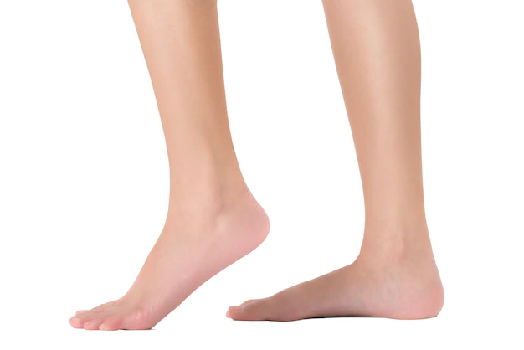
Luyện tập
Quan sát và giải thích cơ chế vật lí giúp con người có thể bước đi.
Áp lực của sàn đường lên chân
Biểu diễn các lực tác dụng lên chân khi đi
Lực do mặt sàn tác dụng lên chân
70m
Lực ma sát nghỉ do chân tác dụng lên sàn
Lực ma sát nghỉ do sàn tác dụng lên chân
Áp lực của chân lên sàn

Slide 15
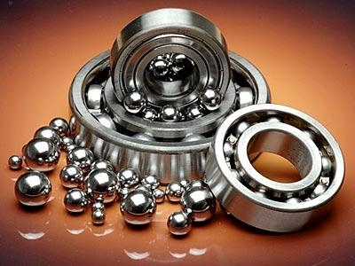
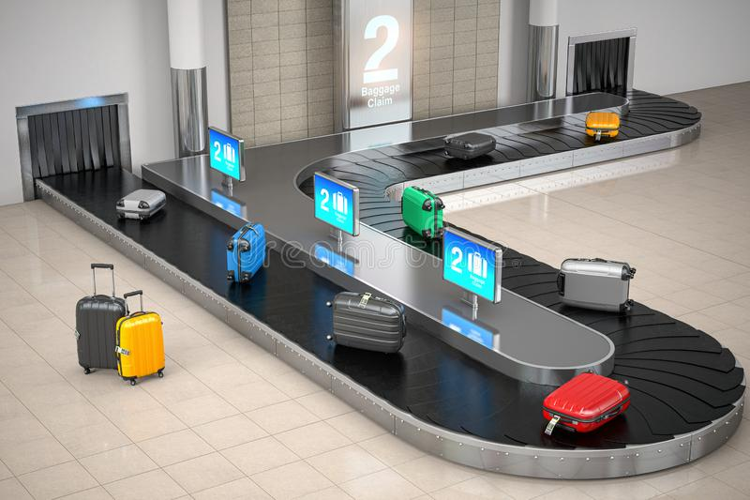
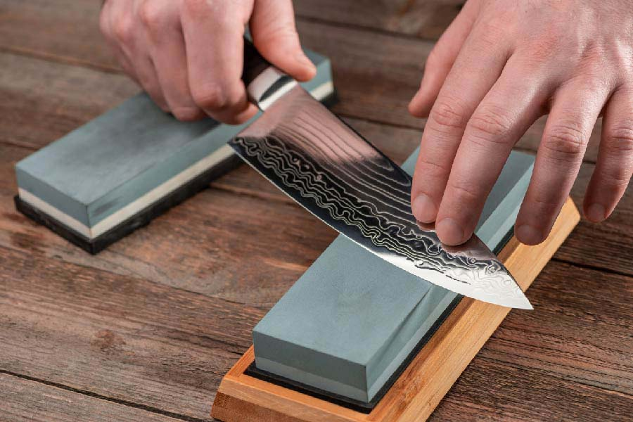
Vận dụng
Hãy cho biết các trường hợp trong Hình là ứng dụng đặc điểm gì của lực ma sát và nêu cụ thể loại lực ma sát được đề cập.
a) Ổ bi của trục máy;
b) Hành lí di chuyển trên băng chuyền
c) Mài dao

Slide 16

III
Lực căng dây
Lực căng dây
Trường hợp cầu dây văng, cầu cân bằng do tổng các vectơ lực (lực kéo của các sợi dây, lực nâng của các trụ cầu và trọng lực) cân bằng nhau.
Người ta gọi lực kéo của các sợi dây đó là lực căng dây.

Slide 17
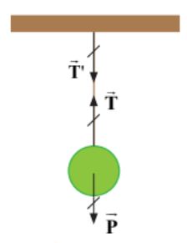
III
Lực căng dây
Lực căng dây
Khi một sợi dây bị kéo căng, nó sẽ tác dụng lên hai vật gắn với hai đầu dây những lực căng có đặc điểm:
Điểm đặt là điểm mà đầu dây tiếp xúc với vật.
Phương trùng với chính sợi dây.
Chiều hướng từ hai đầu dây vào phần giữa của sợi dây. Với những dây có khối lượng không đáng kể thì lực căng ở hai đầu dây luôn có cùng một độ lớn.
Xét trường hợp vật nặng được treo vào dây nhẹ, mảnh và không dãn. Lực căng dây cân bằng với trọng lực của vật nặng.
*Lưu ý: Lực căng dây xuất hiện tại mọi điểm trên dây. Độ lớn của lực căng dây được xác định dựa vào điều kiện cụ thể của cơ hệ.

Slide 18
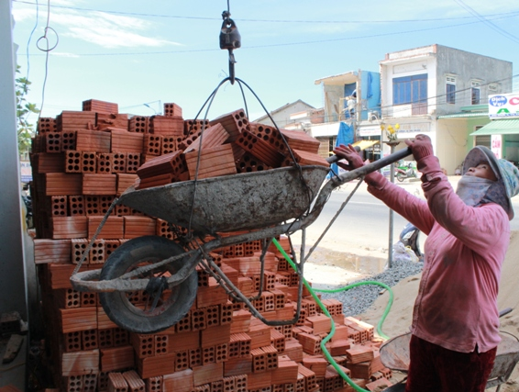
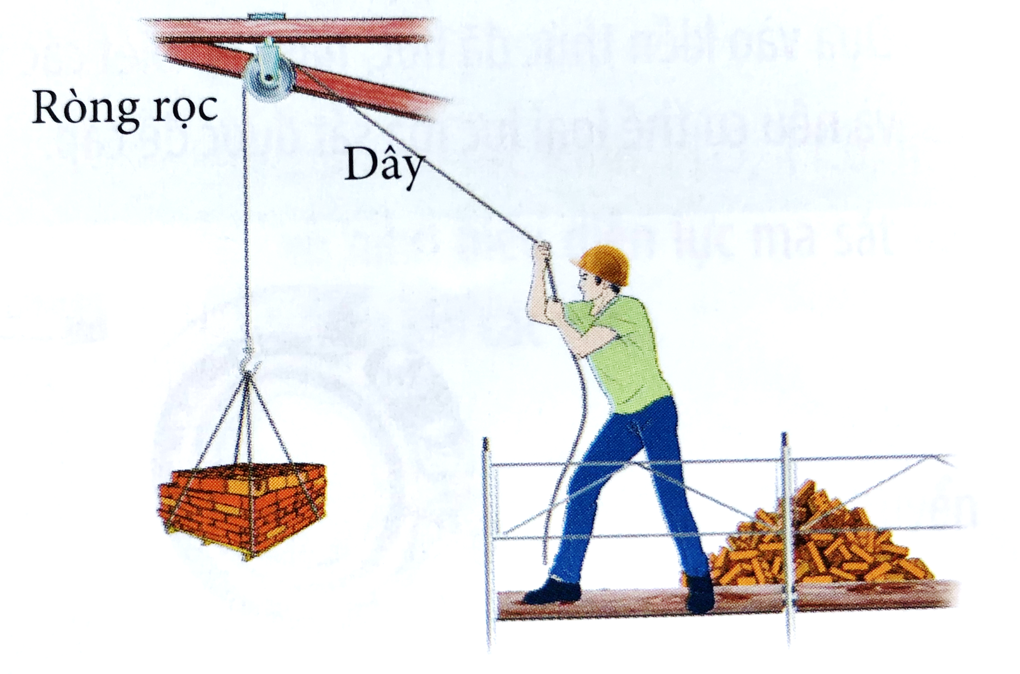
Luyện tập
Hình dưới mô tả quá trình kéo gạch từ thấp lên cao qua ròng rọc. Xem chuyển động của thùng gạch là đều, hãy xác định lực căng dây tác dụng lên vật nâng và ròng rọc bằng hình vẽ. Từ đó hãy chỉ ra điểm đặt, phương, chiều và độ lớn của lực căng dây. Biết lượng gạch trong mỗi lần kéo có khối lượng 20 kg và lấy g= 10 m/s2.

Slide 19
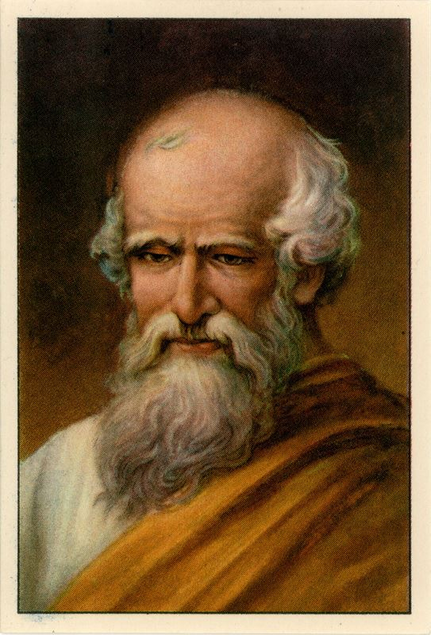
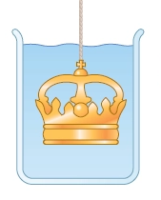
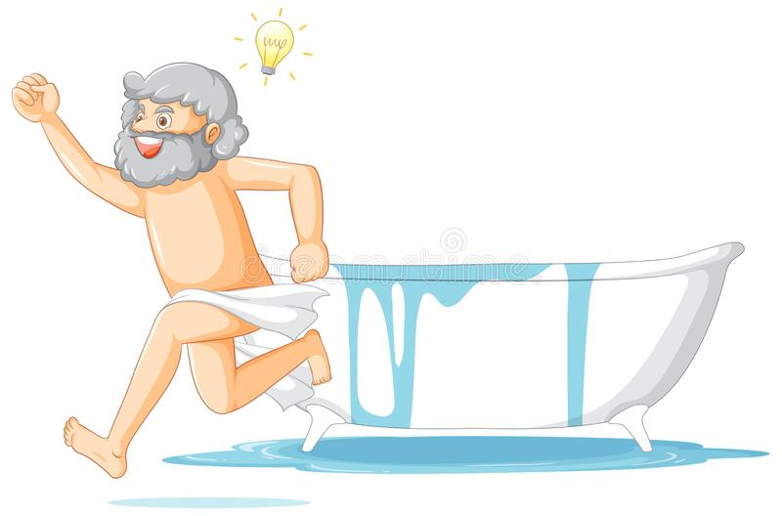
Thảo luận
Quan sát Hình, tìm hiểu và trình bày một giai thoại khoa học liên quan
Hãy vẽ vectơ lực đẩy Archimedes tác dụng lên vương miện

Slide 20
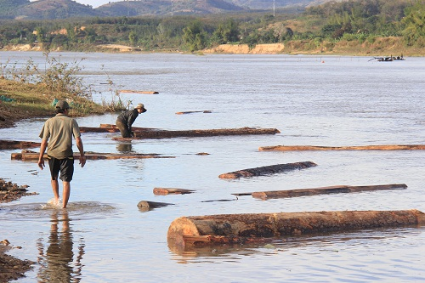
IV
Lực đẩy Archimedes
Lực đẩy Archimedes
Để vận chuyển gỗ đi xa, người ta tận dụng sự nổi của gỗ trên nước để thả gỗ trôi dọc theo dòng chảy của sông thay vì phải kéo hoặc khuân vác gỗ trên đường.
Một vật chìm trong nước hay chất lỏng nói chung đều chịu tác dụng của lực nâng. Lực nâng này được phát hiện bởi nhà vật lí người Hy Lạp Archimedes và đã được các em tìm hiểu môn KHTN lớp 8.

Slide 21
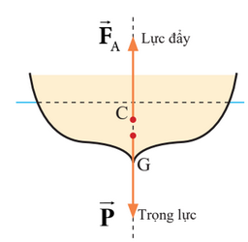
IV
Lực đẩy Archimedes
Lực đẩy Archimedes
Lực đẩy Archimedes tác dụng lên vật có
Điểm đặt tại vị trí trùng với trọng tâm của phần chất lỏng bị vật chiếm chỗ,
Có phương thẳng đứng
Có chiều từ dưới lên trên
Có độ lớn bằng trọng lượng phần chất lỏng bị chiếm chỗ.
F_{A} = p.g.V
Hãy vẽ vectơ lực đẩy Archimedes tác dụng lên vương miện?

Slide 22
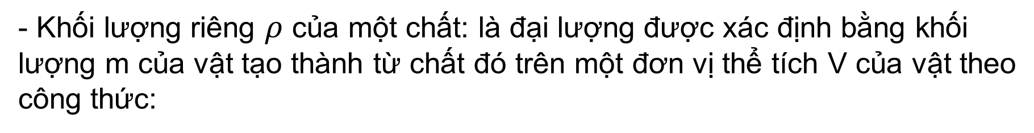


IV
Lực đẩy Archimedes
Xây dựng biểu thức xác định độ chênh lệch áp suất giữa hai điểm có độ sâu khác nhau trong chất lỏng
- Áp suất p: là đại lượng được xác định bằng độ lớn áp lực F trên một đơn vị diện tích S của mặt bị ép theo công thức:
p = $\frac{F}{S}$
Đơn vị của áp suất: Pa (1 Pa = 1 N/m).
Trong lòng chất lỏng luôn tồn tại áp suất do trọng lượng của chất lỏng tạo ra.
- Khối lượng riêng $ρ$ của một chất: là đại lượng được xác định bằng khối lượng m của vật tạo thành từ chất đó trên một đơn vị thể tích V của vật theo công thức:
ρ = $\frac{m}{V}$
Đơn vị khối lượng riêng: kg/m³

Slide 23
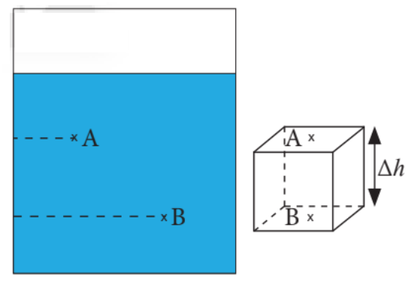
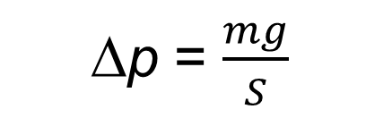
IV
Lực đẩy Archimedes
Xây dựng biểu thức xác định độ chênh lệch áp suất giữa hai điểm có độ sâu khác nhau trong chất lỏng
Độ chênh lệch áp suất Δp giữa hai đáy là do trọng lượng mg của phần chất lỏng hình trụ có khối lượng m gây ra trên một đơn vị diện tích.
Xét hai điểm A và B cách nhau một đoạn Δh theo phương thẳng đứng trong chậu chứa một chất lỏng xác định.
Δp = $\frac{mg}{S}$
Khối lượng của phần chất lỏng này được suy ra từ khối lượng riêng và thể tích của nó:
m = ρ.V = ρ.S. Δh
Giả định hai điểm A và B nằm trên hai mặt đáy của một bình chứa hình hộp chữ nhật tiết diện S, độ cao Δh
Δp = ρ.g. Δ h

Slide 24
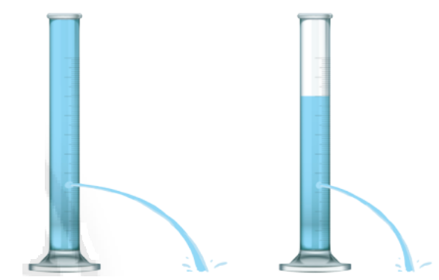
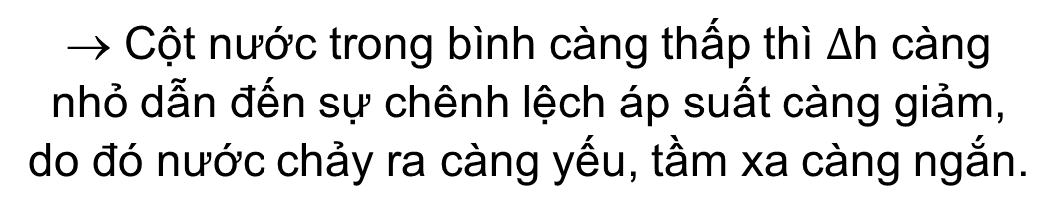
IV
Lực đẩy Archimedes
Vận dụng biểu thức độ chênh lệch áp suất
VD: Xét hai bình hình trụ hở miệng, mỗi bình có một lỗ thủng ở độ cao bằng nhau. Khi độ cao cột nước trong hai bình là khác nhau thì nước chảy ra tại lỗ thủng sẽ có tầm xa khác nhau. Các em hãy giải thích hiện tượng trên.
Nước trong bình có thể chảy từ lỗ thủng ra ngoài do sự chênh lệch áp suất nước tại vị trí lỗ thủng với áp suất không khí bên ngoài:
Δp = ρ.g.Δh
Δh: là độ cao cột nước trong bình
: khối lượng riêng của nước.
→ Cột nước trong bình càng thấp thì $∆$h càng nhỏ dẫn đến sự chênh lệch áp suất càng giảm, do đó nước chảy ra càng yếu, tầm xa càng ngắn.

Slide 25
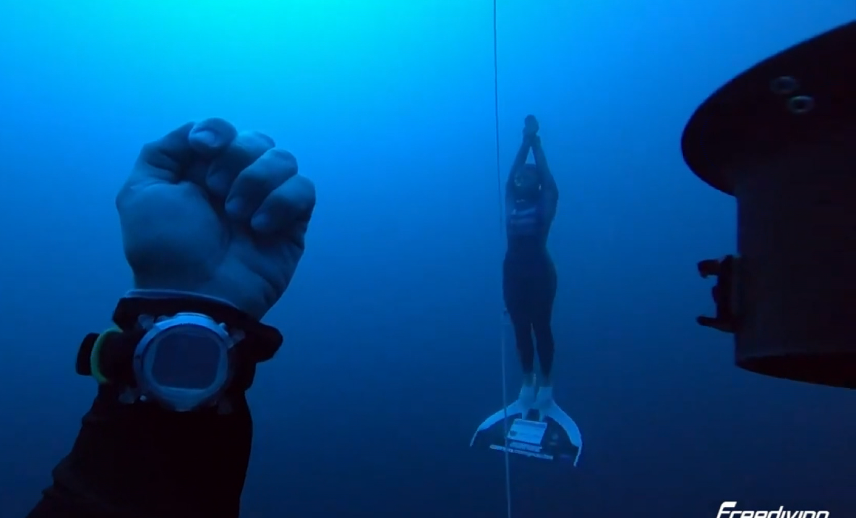
Luyện tập
Kỉ lục thế giới về lặn tự do (không có bình dưỡng khí được thực hiện bởi nữ thợ lặn Alenka Artnik người Slovenia khi cô lặn xuống biển tới độ sâu 114 m. Hãy tính độ chênh lệch áp suất tại vị trí này so với mặt thoáng của nước biển. Lấy giá trị trung bình khối lượng riêng của nước biển là 1 025 kg/m³ và g = 9,8 m/s.

Slide 26

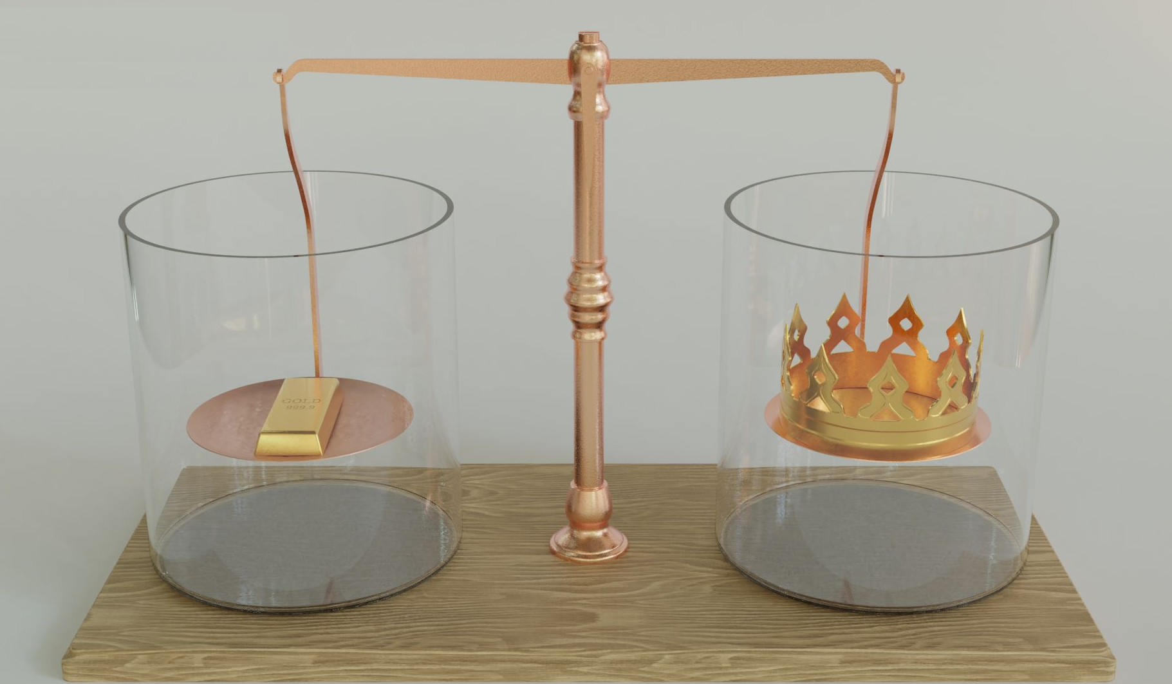
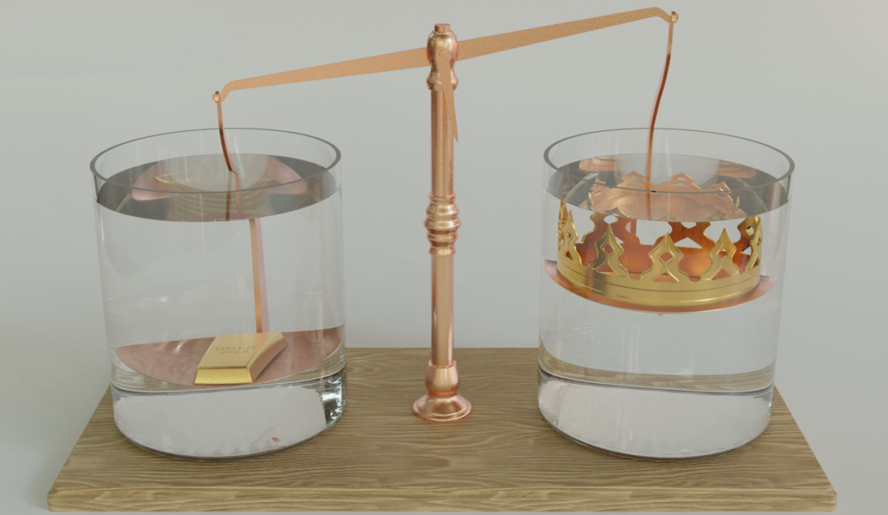
Bài tập
Vào năm 231 TCN, nhà vua Hy Lạp Hieron nghi ngờ những thợ kim hoàn trộn lẫn những kim loại khác ngoài vàng khi đúc vương miện cho ông. Archimedes đã tiến hành thí nghiệm như Hình để giải đáp thắc mắc của nhà vua. Dựa vào các kiến thức đã học hãy giải thích cách tiến hành trên. Biết rằng người thợ này đã dùng bạc thay thế cho một phần vàng và bạc có khối lượng riêng nhỏ hơn vàng.
Phương án thí nghiệm của Archimedes

Slide 27

Vận dụng
Thiết kế phương án TN để xác định được độ lớn lực đẩy Archimedes và khối lượng riêng của một chất lỏng với các dụng cụ: lực kế, vật nặng, chậu nước.

